Slide 1

Perulangan
By Bustami Yusuf

Slide 2
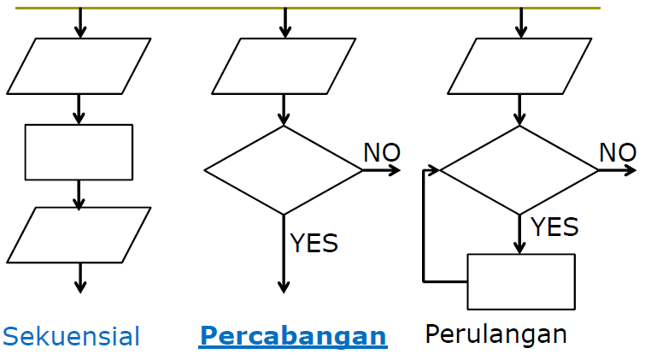

Stuktur Kontrol
Sekuensial
Percabangan
Perulangan

Slide 3
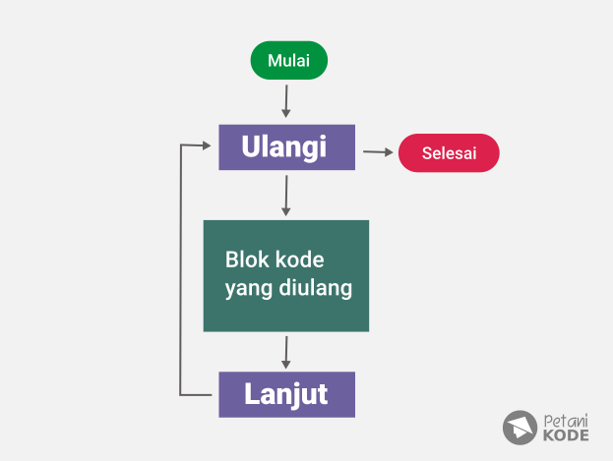
Stuktur Looping

Slide 4
Type of Looping
Perulangan dalam pemrograman dibagi manjadi dua jenis:
Counted loop: Perulangan yang jumlah pengulangannya terhitung atau tentu.
Uncounted loop: Perulangan yang jumlah pengulangannya tidak terhitung atau tidak tentu.

Slide 5
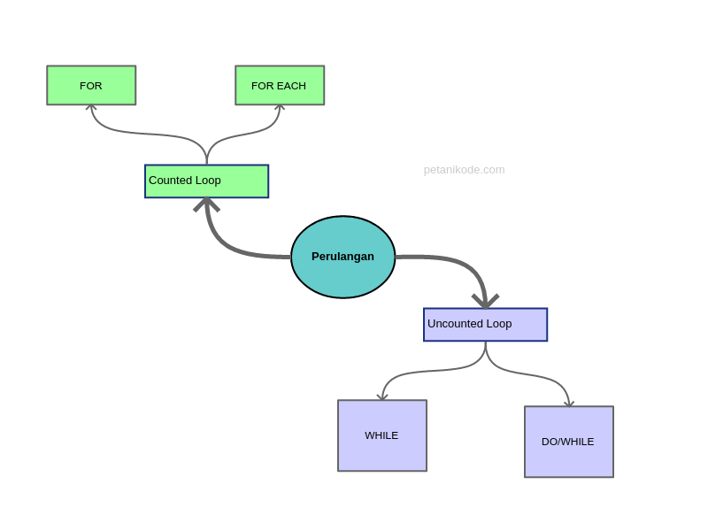
Type of Looping

Slide 6
Counted loop

Slide 7
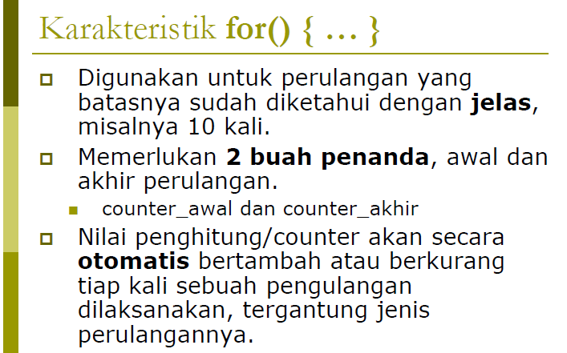

Slide 8
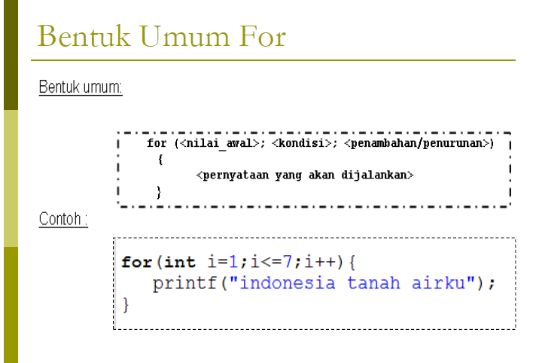

Slide 9
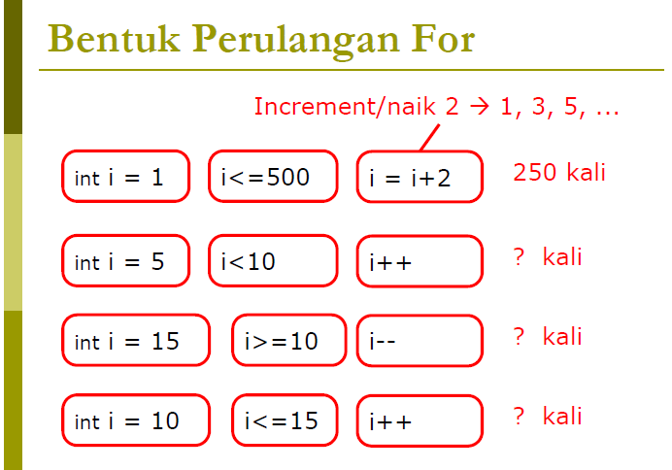

Slide 13
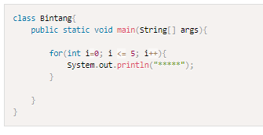
Example

Slide 14
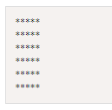
Example

Slide 15
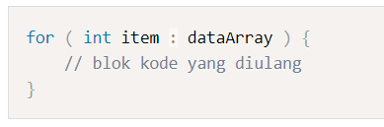
Foreach
Perulangan ini sebenarnya digunakan untuk menampilkan isi dari array.
( Penjelasan lengkap ada dalam kuliah Array)

Slide 16
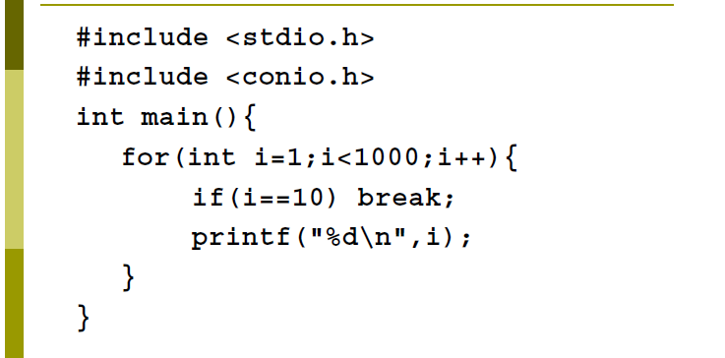
Contoh Looping with Break Function
Apa keluaran program di atas?

Slide 17
Uncounted Loop

Slide 18
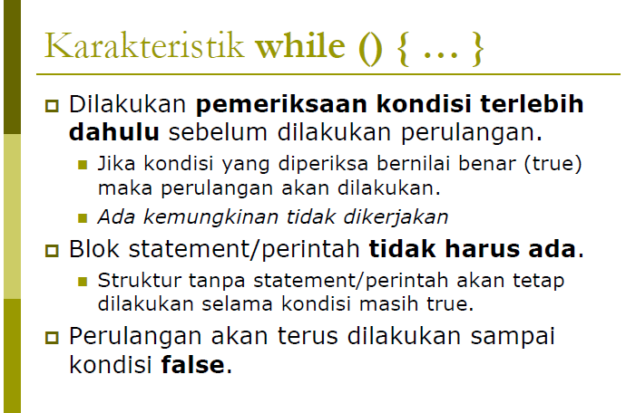

Slide 19
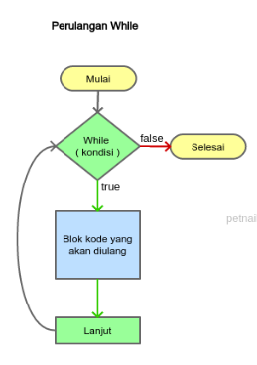
Alur While

Slide 20
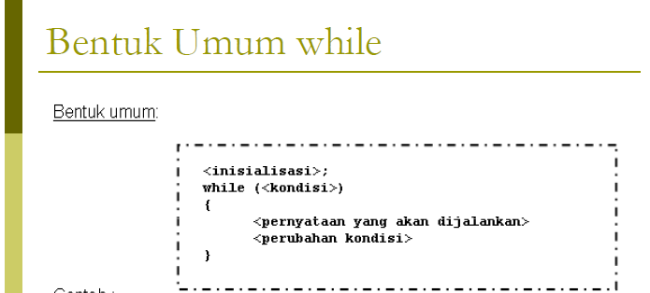

Slide 21
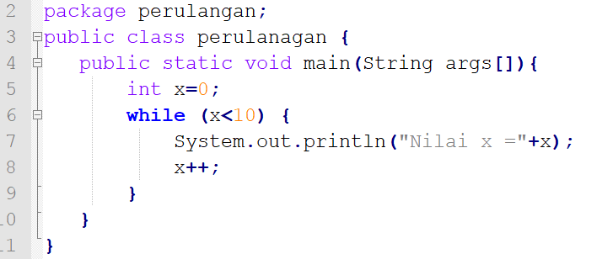
Example

Slide 22
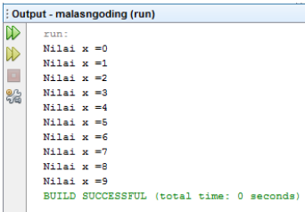
Example

Slide 23
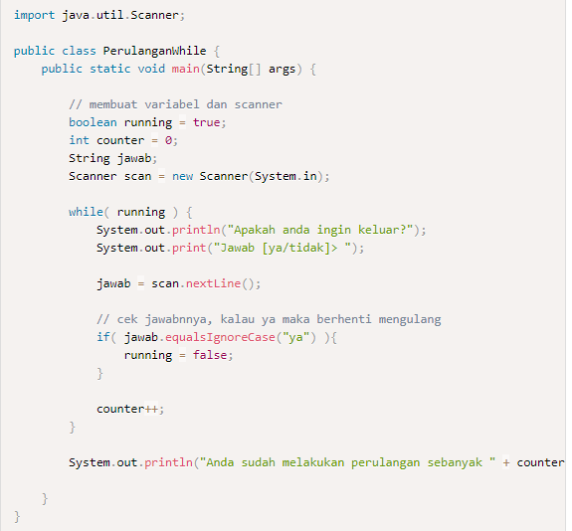
Example

Slide 24
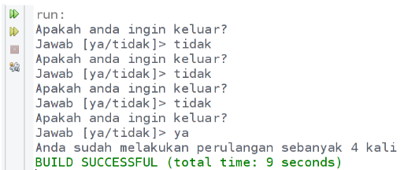
Example

Slide 25
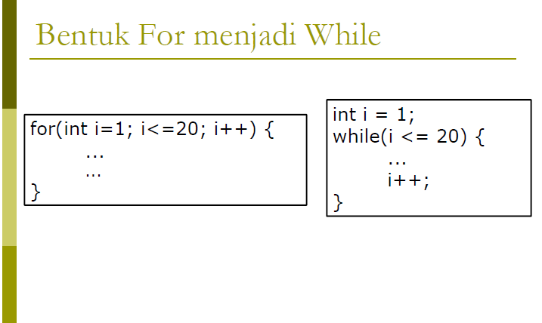

Slide 26
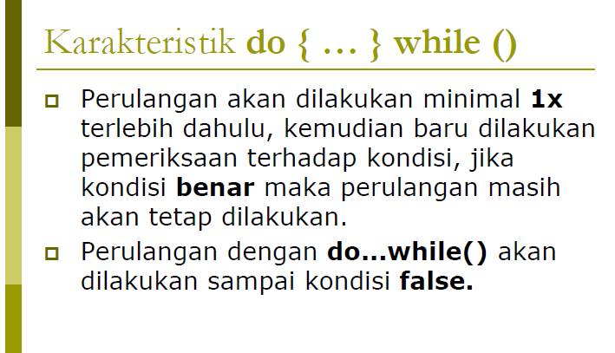

Slide 27
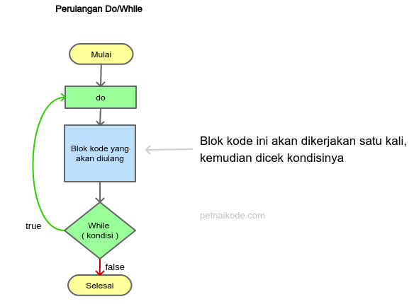
Alur Do/While

Slide 28
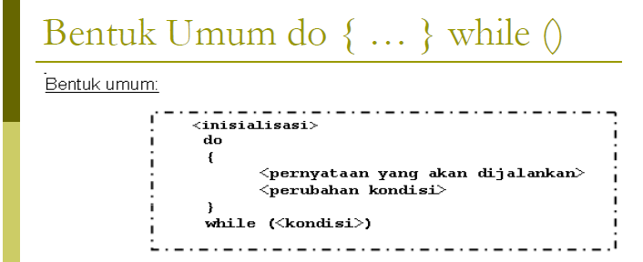

Slide 29
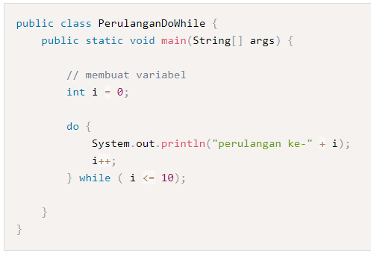
Do/while Example

Slide 30
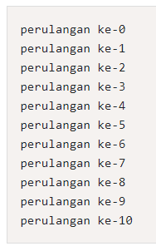
Do/while Example

Slide 31
Thanks
Next Class Array

